Slide 1
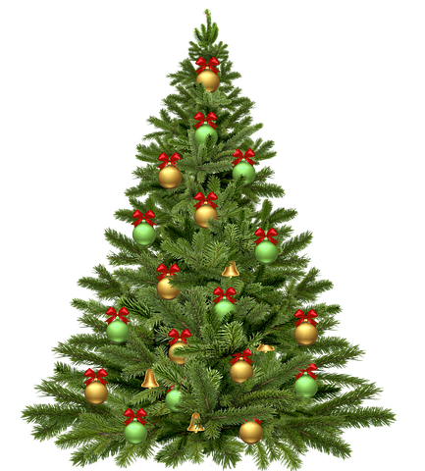
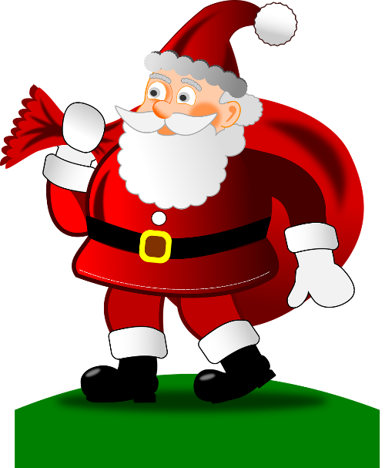
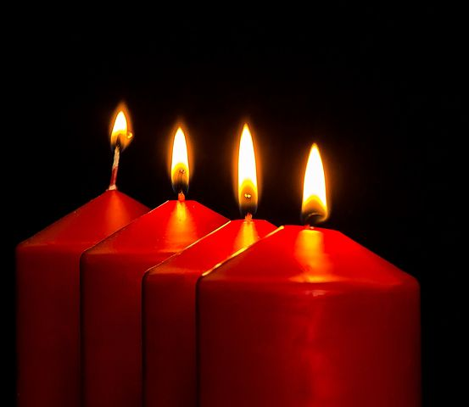

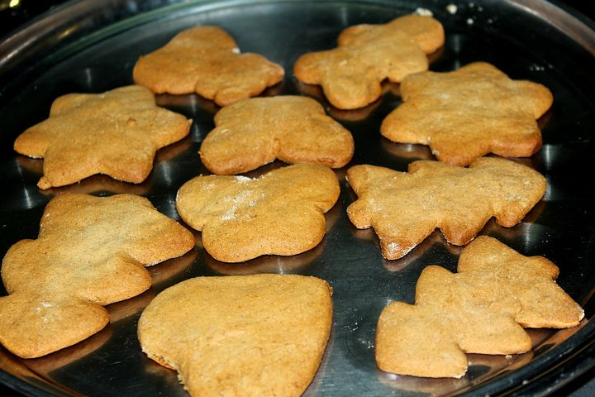
کرسمس کا درخت
[Krismas ka drakht] Juletre
بابا کرسمس
[baba Krismas] Julenisse
سرخ [surkh] Rød
کرسمس ٹوپی
[Kristmas topi] Nisselue
کرسمس کیک [Krismas kek]
Pepperkake
موم بتّی [Mom batti] Lys

Slide 2
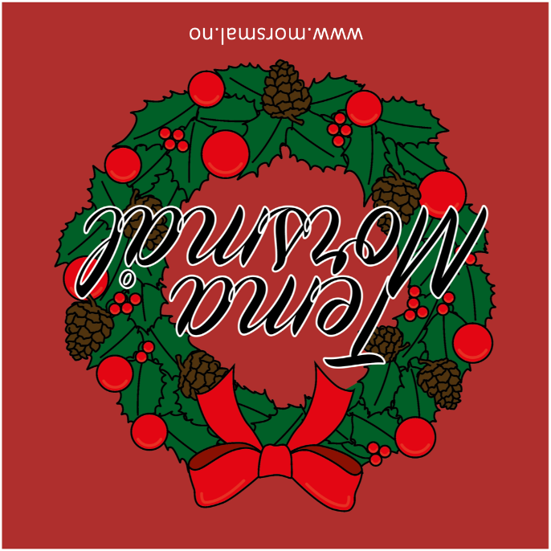

Slide 3
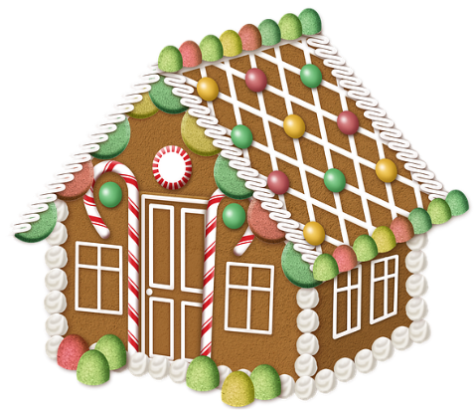
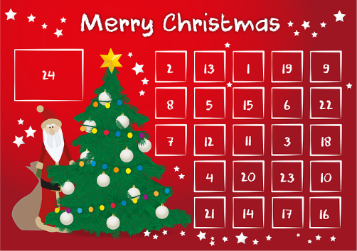


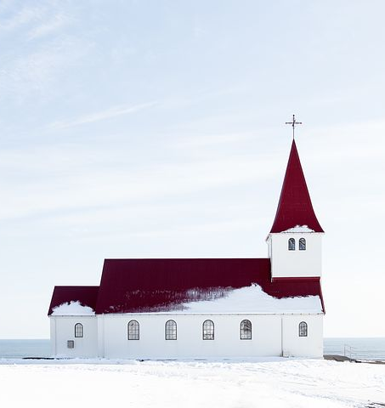
کرسمس کیک کا گھر
[Krismas kek ka ghar]
pepperkakehus
کرسمس کیلینڈر
[Krismas kelender] Julekalender
تحفہ [tohfa] Gave
ستارہ [Sitara] Stjerne
گرجا [girja] kirke
سبز [sabz] Grønn

Slide 5
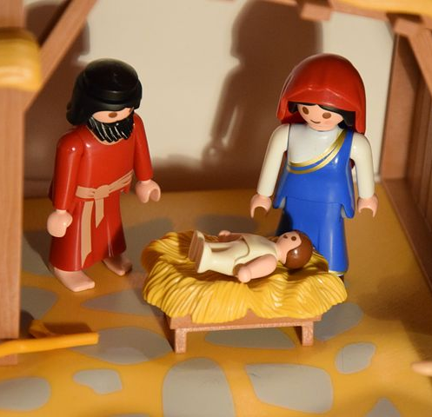
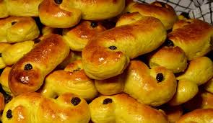
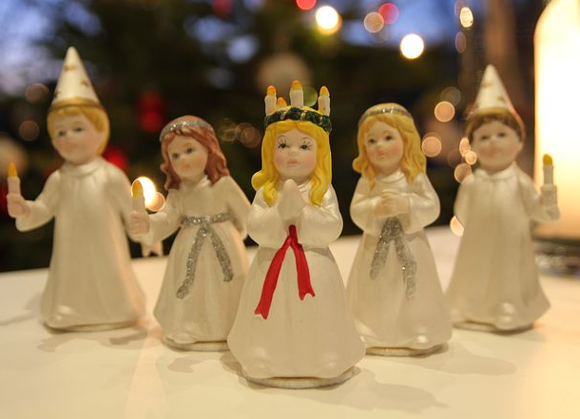

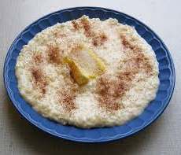
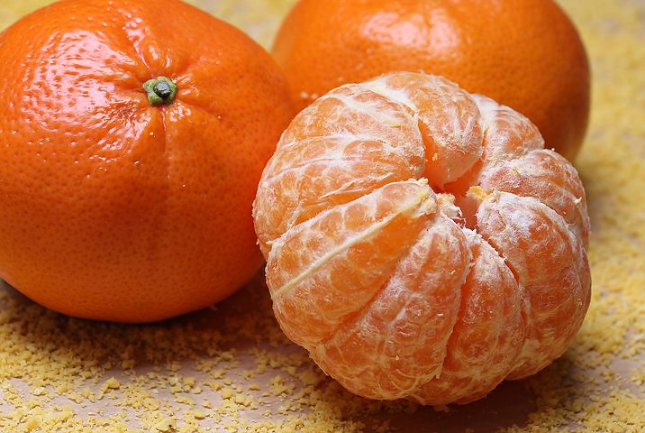
کرسمس بن [krismas bun]
Lussekatter
پالنا [palna] Krybbe
لوسییا [locia] Lucia
آگ [ãg] Bål
کھیر [khiir] Grøt
مالٹا [mãlta] Klementiner

Slide 7
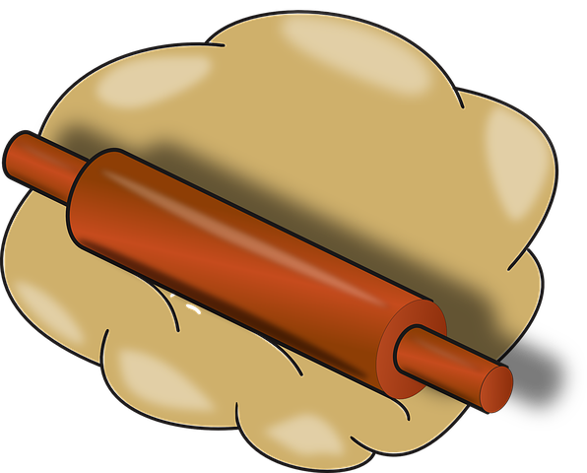

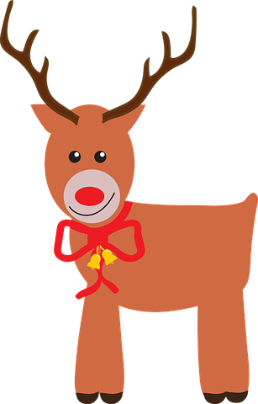
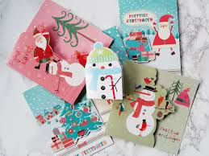
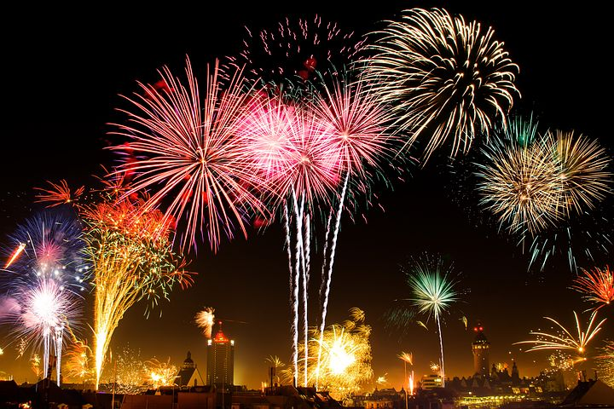
مالٹا [falsahi rang] Lilla
سلیج [slej] Slede
بیلن [Belan] Kjevle
قطبی ہرن [Qutbi hiran]
Reinsdyr
کرسمس کارڈ
[krismas kard] Julekort
پٹاخے [patakhe]
Fyrverkeri

Slide 9

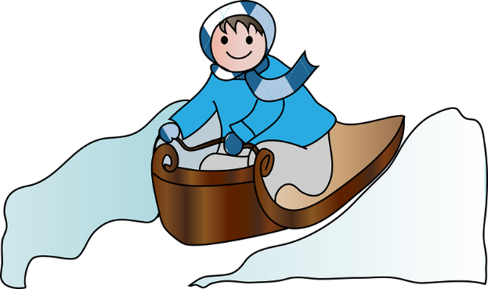
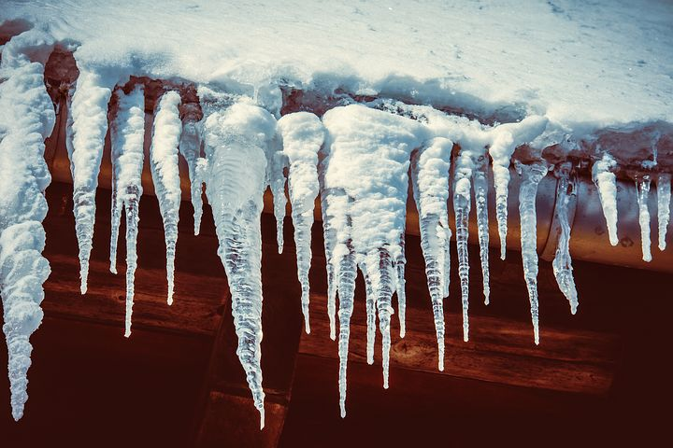
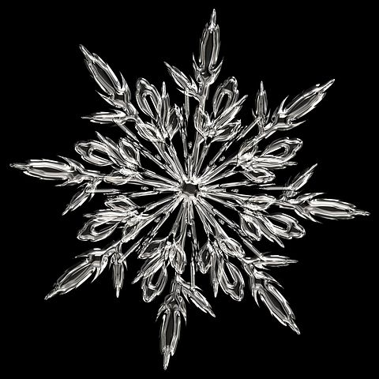
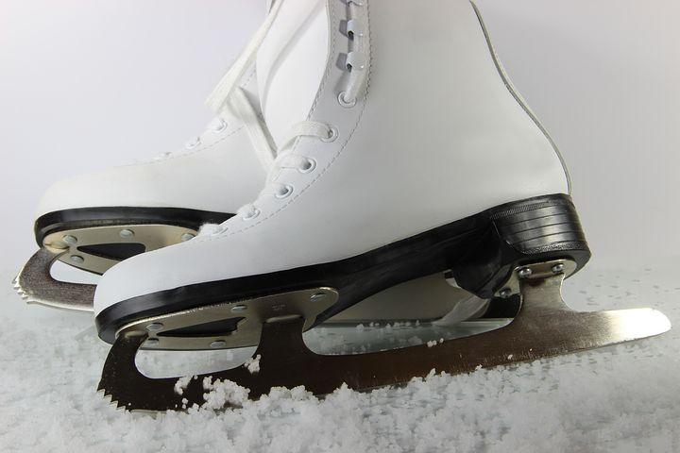
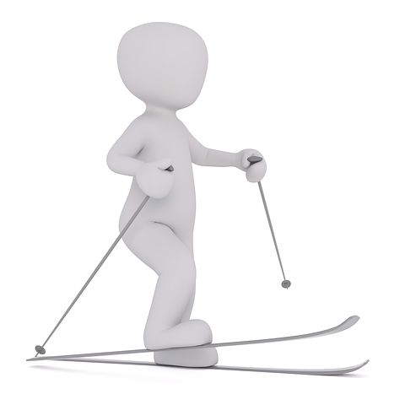
آکےبریت
[برف پر پھسلنے والا تختہ]
[akebrett] Akebrett
آیئکیل[برف کا قلم یہ تودہ] [Aikel (barf ka qalm ya todah)] Istapp
سنومین [برف کا پتلا]
[snowman] Snømann
آیئس سکیٹنگ [ice skating] Isskøyter
برف کا کرسٹل [barf ka kristal]
Snøkrystall
اسکی [ski] Ski

